Slide 1
ДОШКІЛЬНИЙ НАВЧАЛЬНИЙ ЗАКЛАД ЯСЛА-САДОК №1 “ЛАСТІВКА” Створення системи спільної роботи ДНЗ з батьками “Взаємодія”
З досвіду роботи
вихователя-методиста Чікрижової Т.В.,
вихователя Коровай О.І.

Slide 2
ДИТЯЧИЙ САДОК- ЗАМОК ДИТИНСТВА

Slide 3
Зміст
Закон України “Про освіту” ……………………………………… Слайд 4
Завдання……………………………………………………………… Слайд 5
Блочна система роботи з батьками “Взаємодія”……………….. Слайд 6-10
Батьківські збори - сучасний погляд…………………………….. Слайд 11
Участь батьків у святах…………………………………………… Слайд 12
Індивідуальні консультації. Мобільний зв'язок
/відео фрагмент/………………………..…………………………… Слайд 13
Засідання родинного клубу “Школа батьківства”
/ відео фрагмент/ ………………………………………………….... Слайд 14
Використання інтерактивних методів та ІКТ
у роботі з батьками…………………………………………………. Слайд 15
Результати впровадження блочної системи “Взаємодія”……… Слайд 16

Slide 4
Закон України "Про освіту"
ст.59
1. Виховання в сім'ї є першоосновою розвитку дитини як особистості. ...
3. Батьки та особи, які їх замінюють, зобов'язані:
постійно дбати про фізичне здоров'я, психічний стан дітей, створювати належні умови для розвитку їх природних здібностей..»
ст. 33
Дошкільна освіта і виховання здійснюються у сім'ї, дошкільних навчальних закладах у взаємодії з сім'єю і мають на меті забезпечення фізичного, психічного здоров'я дітей, їх всебічного розвитку, набуття життєвого досвіду, вироблення умінь, навичок, необхідних для подальшого навчання.

Slide 5
Завдання:
підвищення психолого-педагогічної культури батьків;
створення єдиного освітнього простору для дошкільника в сім’ї і дитячому садку;
залучення батьків до активної участі в освітньому процесі;
створення атмосфери спільності інтересів, взаємопідтримки педагогів і батьків

Slide 6
Блочна система роботи з батьками “Взаємодія”
Інформаційні стенди, рекламні буклети, дні відкритих дверей, інформація на сайті ДНЗ
Застосування традиційних та нетрадиційних форм та методів роботи,наочних матеріалів
Аналіз діяльності, планування подальшої роботи
Спостереження, опитування. анкетування, тестування
ІНФОРМАЦІЙНА ДІЯЛЬНІСТЬ
ДІАГНОСТИЧНА
ДІЯЛЬНІСТЬ
СПІВПРАЦЯ
З РОДИНОЮ
РЕФЛЕКСІЙНА
ДІЛЬНІСТЬ

Slide 7
ІНФОРМАЦІЙНА
ДІЯЛЬНІСТЬ
Завдання
Надати інформацію батькам про особливість діяльності групи
Ознайомити батьків з умовами перебування дітей в ДНЗ

Slide 8
ДІАГНОСТИЧНА ДІЯЛЬНІСТЬ
Вивчити потреби родин вихованців
ЗАВДАННЯ
Визначити рівень психолого-педагогічної культури батьків,їхньої поінформованості щодо особливостей розвитку,виховання та навчання дошкільників
Познайомитися з особливостями виховання дітей у сім'ї

Slide 9
СПІВПРАЦЯ
З РОДИНОЮ
Завдання
Активізувати роботу батьківського комітету
Просвітницька діяльність
Надати практично допомогу батькам з проблеми виховання
Залучати батьків до благоустрою ДНЗ
Підвищити психолого-педагогічну компетентність батьків
Залучити батьків до активної участі в освітньому процесі

Slide 10
РЕФЛЕКСІЙНА
ДІЯЛЬНІСТЬ
ЗАВДАННЯ
Проаналізувати роботу ДНЗ з організації взаємодії та співпраці з родинами вихованців
Спланувати подальшу роботу співробітництва ДНЗ з родинами вихованців
Вдосконалення співпраці з батьками

Slide 11
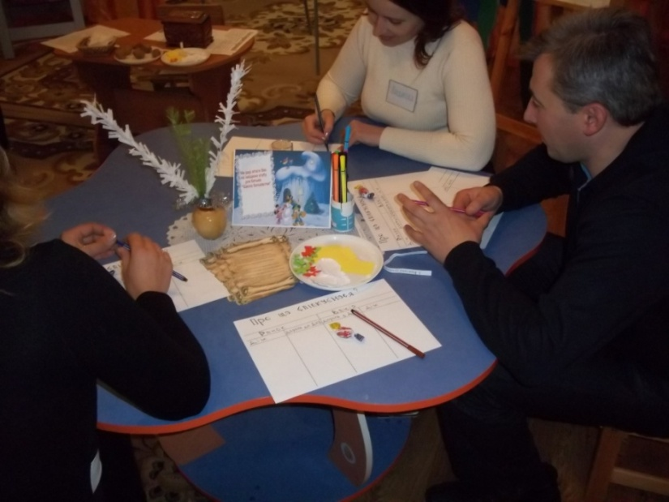
Батьківські збори - сучасний погляд
Гра
Спільні дії
Конструктивне сперечання
Діалог
Логічні завдання
Навчальні завдання
Практичні завдання
Відеокорекція

Slide 12
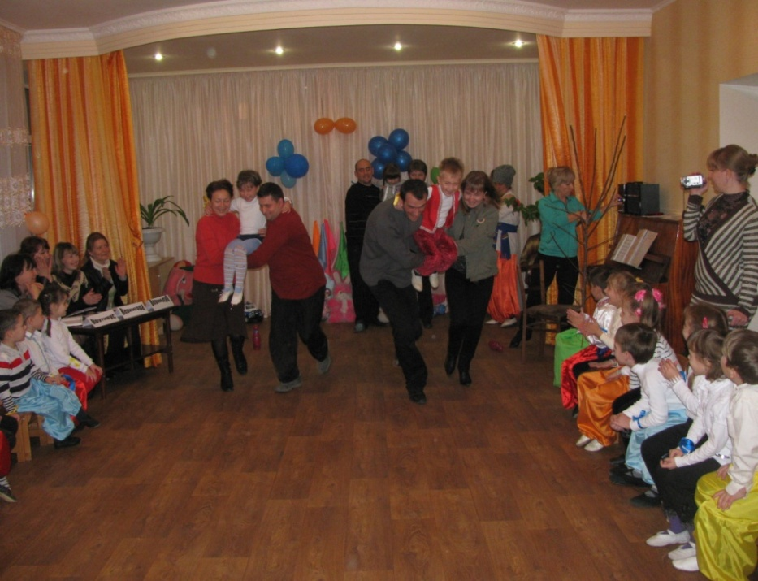
Участь батьків у святах

Slide 13
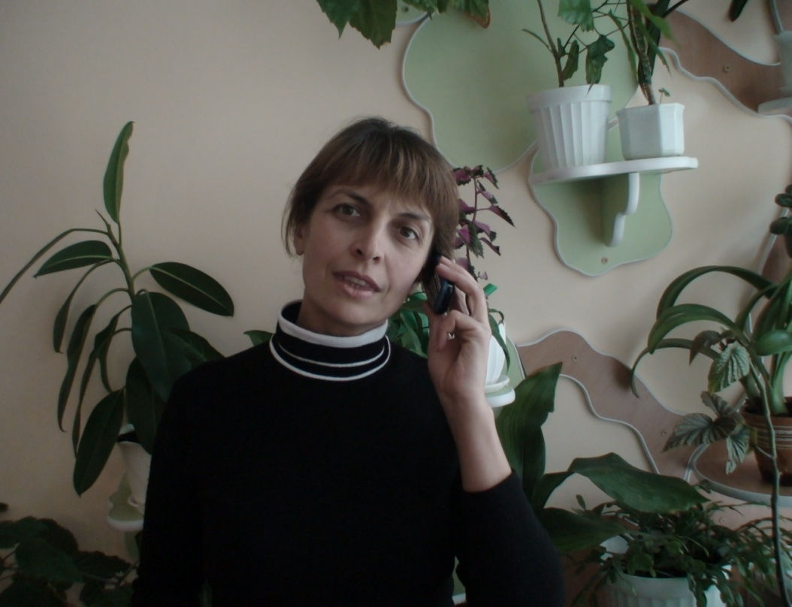
Мобільний зв’язок
Індивідуальні
консультації

Slide 14
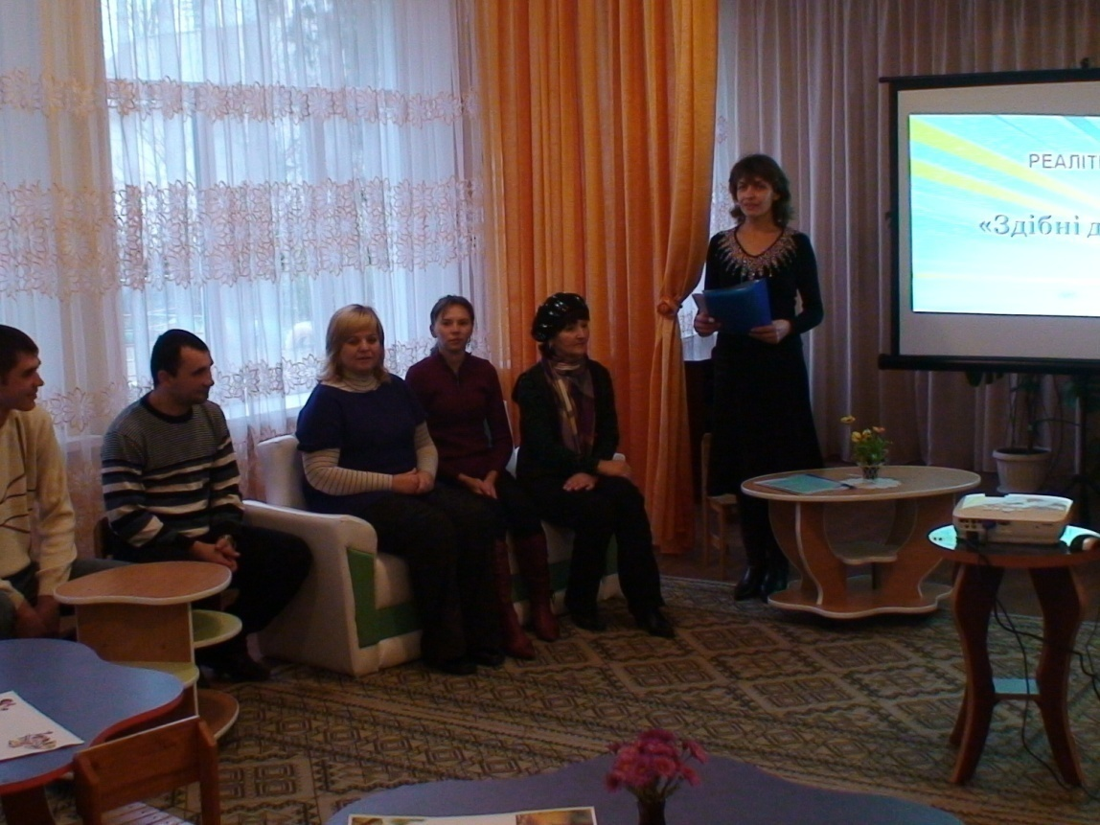
Засідання родинного клубу “Школа батьківства”

Slide 15
Використання інтерактивних методів та ІКТ у роботі з батьками

Slide 16
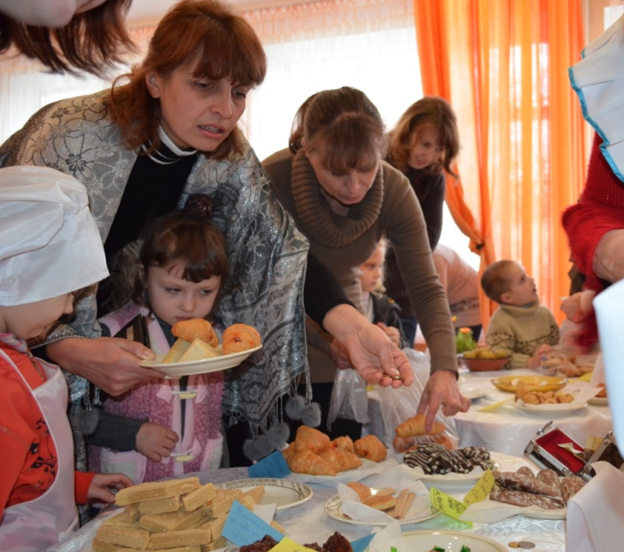
Результат впровадження блочної системи “Взаємодія”
на 35% підвищився рівень участі батьків у підготовці до свят , розваг
на 28% - активність у виставках, конкурсах, ярмарках;
на 37% покращився рівень відвідування батьківських зборів;
відвідують засідання клубу «Школа батьківства» 100% членів клубу;

Slide 17
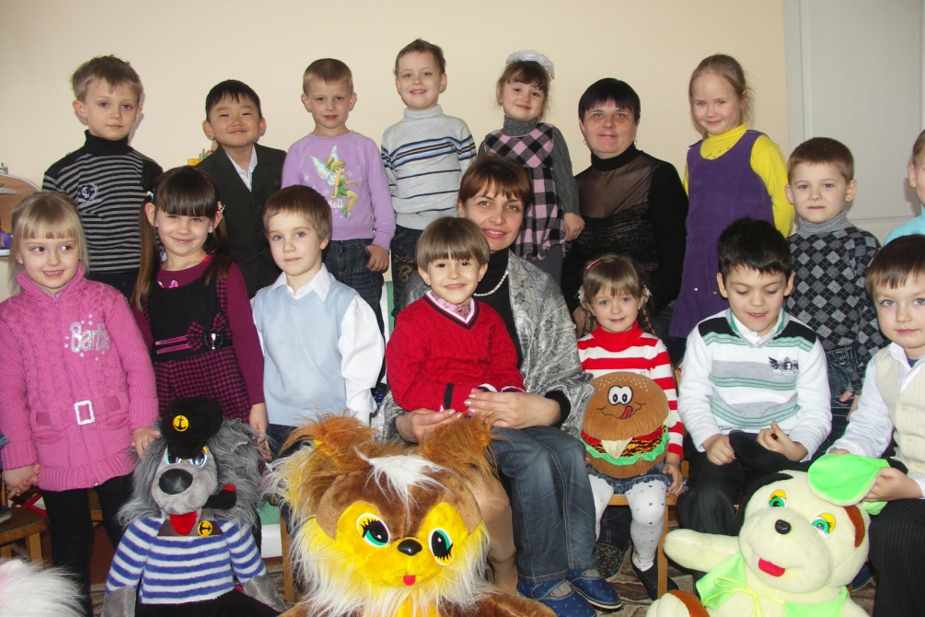
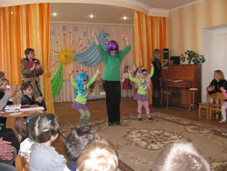
Впроваджена в практику роботи з батьками блочна система “Взаємодія” є дієвою та ефективною

